Slide 1
贝叶斯

Slide 2
基本概念
贝叶斯网络是为了处理人工智能研究中的不确定性(uncertainty)问题而发展起来的.
贝叶斯网络是将概率统计应用于复杂领域进行不确定性推理和数据分析的工具。
BN是一种系统地描述随即变量之间关系的工具。建立BN的目的主要是进行概率推理(probabilistic inference)。
用概率论处理不确定性的主要优点是保证推理结果的正确性。

Slide 3


定理
链规则(chain rule)
贝叶斯定理(Bayes’ theorem)
利用变量间条件独立性

Slide 4
贝叶斯定理
P(A|B)=P(B|A)*P(A)/P(B)
例如：一座别墅在过去的 20 年里一共发生过 2 次被盗，别墅的主人有一条狗，狗平均每周晚上叫 3 次，在盗贼入侵时狗叫的概率被估计为 0.9，问题是：在狗叫的时候发生入侵的概率是多少？
我们假设 A 事件为狗在晚上叫，B 为盗贼入侵，则以天为单位统计，P(A) = 3/7，P(B) = 2/(20*365) = 2/7300，P(A|B) = 0.9，按照公式很容易得出结果：P(B|A) = 0.9*(2/7300) / (3/7) = 0.00058

Slide 5
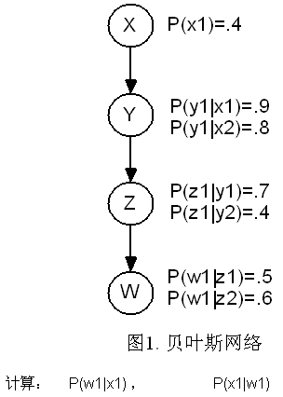
贝叶斯网络

Slide 6
贝叶斯网络
计算过程：
(1)
P(y1|x1)=0.9
P(z1|x1)=P(z1|y1,x1)P(y1|x1)+P(z1|y2,x1)P(y2|x1)
=P(z1|y1)P(y1|x1)+P(z1|y2)P(y2|x1)
=0.7*0.9+0.4*0.1=0.67
P(w1|x1)=P(w1|z1,x1)P(z1|x1)+P(w1|z2,x1)P(z2|x1)
=P(w1|z1)P(z1|x1)+P(w1|z2)P(z2|x1)
=0.5*0.67+0.6*0.33=0.533
该计算利用向下概率传播及链式规则。

Slide 7
贝叶斯网络
计算过程：
(2)
P(y1)=P(y1|x1)P(x1)+P(y1|x2)P(x2)=0.9*0.4+0.8*0.6=0.84
P(z1)=P(z1|y1)P(y1)+P(z1|y2)P(y2)=0.7*0.84+0.4*0.16=0.652
P(w1)=P(w1|z1)P(z1)+P(w1|z2)P(z2)=0.5*0.652+0.6*0.348=0.5348
P(w1|y1)=P(w1|z1)P(z1|y1)+P(w1|z2)P(z2|y1)
=0.5*0.7+0.6*0.3=0.53
P(w1|y2)=P(w1|z1)P(z1|y2)+P(w1|z2)P(z2|y2)
=0.5*0.4+0.6*0.6=0.56
P(w1|x1)=P(w1|y1)P(y1|x1)+P(w1|y2)P(y2|x1)
=0.53*0.9+0.56*0.1=0.533
该计算利用向上概率传播及贝叶斯定理。

Slide 8
贝叶斯网络应用
医疗诊断，
工业，
金融分析，
计算机（微软Windows,Office），
模式识别：分类，语义理解
军事（目标识别，多目标跟踪，战争身份识别等），
生态学，
生物信息学（贝叶斯网络在基因连锁分析中应用），
编码学，
分类聚类，
时序数据和动态模型

